Slide 1
Systém CityBike ve městě Barcelona

Slide 2
Úvodem
„El Bicing“ používán od roku 2007
420 stanovišť s 6 000 koly
provozovatel – Clearchannel
cca 100 tisíc abonentů (1,25 milionu využití
za měsíc)
průměrně každé kolo téměř 600 km/den
průměrně každé kolo cca 7 výpůjček/den

Slide 3
Princip
podání žádosti o kartu
po obdržení karty a aktivaci lze používat
minimální věk 16 let
kola případně převážena mezi stojany
aktuální informace o počtu kol na stanovištích
na webu

Slide 4
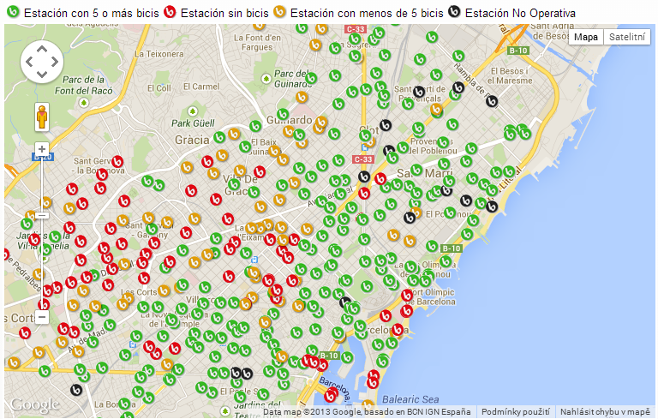

Slide 5
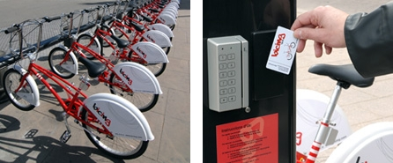
Ceny
roční předplatné: 44,46 EUR
princip účtování
  prvních 30 min: zdarma
  penalizace:
    ½ h – 2 h: 0,73 EUR
    2 h > : 4,43 EUR / započatá hodina
    nad 24 h: 150 EUR

Slide 6
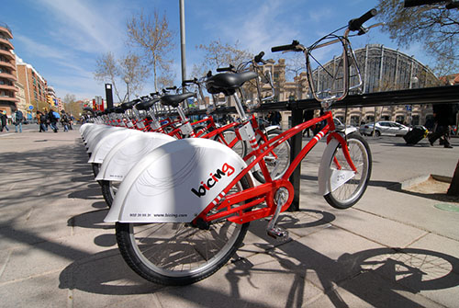
Provozní doba (365 dní v roce)
pondělí – čtvrtek:
  5:00 – 2:00 neomezeně
  2:00 – 5:00 pouze vracení
pátek:
  5:00 – 3:00 neomezeně
  3:00 – 5:00 pouze vracení
sobota, neděle a svátky:
  neomezeně

